Slide 1



Postulación 2019 – Año Académico 2020

Slide 2
TEMAS
¿QUÉ ES EL SISTEMA DE ADMISIÓN ESCOLAR?
¿CUÁNDO COMIENZA EL PERIODO PRINCIPAL DE POSTULACIÓN?
¿QUIÉNES DEBEN POSTULAR?
¿CÓMO FUNCIONA?
¿CÓMO SE VISUALIZARÁN LOS ESTABLECIMIENTOS?
¿QUIÉNES ESTÁN HABILITADOS PARA HACER LA POSTULACIÓN DE UN NIÑO/A?
¿CÓMO SE ASIGNAN LAS VACANTES?
¿CÓMO FUNCIONA LA POSTULACIÓN FAMILIAR ENTRE HERMANOS?
¿QUÉ SON LOS PROCEDIMIENTOS ESPECIALES DE ADMISIÓN?
PROCEDIMIENTO ESPECIAL PROGRAMA DE INTEGRACIÓN ESCOLAR (PIE)
PROCEDIMIENTO ESPECIAL ESTABLECIMIENTOS ALTA EXIGENCIA
TIPS PARA POSTULAR
CALENDARIO 2019
PREGUNTAS FRECUENTES

Slide 3

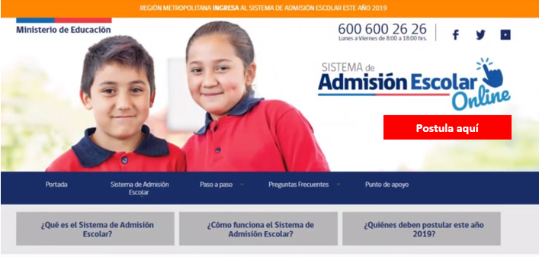
1. ¿QUÉ ES EL SISTEMA DE ADMISIÓN ESCOLAR?
El Ministerio de Educación, pone a disposición de las familias, la página web www.sistemadeadmisionescolar.cl
en la cual podrás postular a todos los establecimientos públicos y particulares subvencionados del país, donde encontrarás toda la información necesaria del proceso de postulación 2019, para el año académico 2020.
Puedes ingresar a
www.sistemadeadmisionescolar.cl
desde cualquier computador con conexión a internet
para realizar tu postulación.

Slide 4
2. ¿CUÁNDO COMIENZA EL PERIODO DE POSTULACIÓN?
Arica y Parinacota
Tarapacá
Antofagasta
Atacama
Coquimbo
Valparaíso
Entre el 13 de agosto y 10 de septiembre
Ingresan todos los niveles desde pre-kínder a 4° medio

Slide 5
Entre el 19 de agosto y 10 de septiembre
Metropolitana
Ingresan solo los niveles de
pre-kínder, kínder, 1° básico,
7° básico y 1° medio

Slide 6
O´Higgins
Maule
Biobío
Ñuble
La Araucanía
Los Ríos
Los Lagos
Aysén
Magallanes
Entre el 26 de agosto y 10 de septiembre
Ingresan todos los niveles desde pre-kínder a 4° medio

Slide 7
3. ¿QUIÉNES DEBEN POSTULAR?
SÍ deben postular
Quienes por primera vez ingresan a un establecimiento público o particular subvencionado.
Quienes se deseen cambiar de establecimiento.
Quienes deseen reingresar al sistema educativo después de haberlo abandonarlo.
Todos quienes actualmente cursan medio mayor y desean continuar en el mismo establecimiento o en otro.
Quienes actualmente se encuentran en una modalidad de educación especial (TEL) que son dados de alta, y deseen continuar en el mismo establecimiento o en otro.

Slide 8
NO deben postular
Quienes estén en modalidad de educación regular y deseen continuar en su mismo establecimiento.
Quienes deseen ingresar a una modalidad de Educación Especial (TEL).
Quienes deseen ingresar a una escuela de Educación Especial o de Lenguaje.
Quienes deseen ingresar a un establecimiento que imparta Educación de Adultos.
Quienes deseen ingresar a un establecimiento Particular Pagado.
Quienes deseen ingresar a jardines Junji, Integra o Escuelas de Párvulos.
* Solo en la Región Metropolitana, por ser su primer año de implementación, tendrán continuidad en el mismo establecimiento estudiantes que actualmente estén cursando kínder en modalidad de educación especial y sean dados de alta a primero básico de educación regular.

Slide 9




4. ¿CÓMO FUNCIONA?
Ingresa a www.sistemadeadmisionescolar.cl
Si no tienes acceso a un computador o Internet, podrás acudir a los puntos de postulación que
dispondrá el Ministerio de Educación.
2. Regístrate como apoderado e ingresa los datos del postulante
Necesitarás tener tu cédula de identidad vigente.
Si eres extranjero, y no tienes RUN nacional, debes ir a una Oficina de Ayuda Mineduc.
3. Busca establecimientos y agrégalos a tu lista de preferencias
Encontrarás la ficha de todos establecimientos públicos y particulares subvencionados del país.
Agrega a tu listado solo los establecimientos que te interese postular y ordénalos por preferencia, de la más a la menos preferida.
4. Envía tu postulación
Descarga tu comprobante.

Slide 10

¿CUÁNTOS ESTABLECIMIENTOS PUEDO AGREGAR A MI LISTADO DE
PREFERENCIAS?
Mínimo 1 establecimiento y no hay un máximo en los siguientes casos:
Si estudiante está matriculado actualmente en un establecimiento que le ofrece continuidad de estudios.
Si el estudiante postula a una escuela rural.
Mínimo 2 establecimientos y no hay un máximo en los siguientes casos:
Si un estudiante ingresa por primera vez al sistema educativo.
Si el actual establecimiento del estudiante no tiene continuidad de estudios. (Ejemplo: Debe postular a 1° medio y su actual establecimiento imparte solo hasta 8° básico)

Slide 11
¿SI POSTULO AL SISTEMA DE ADMISIÓN,
PIERDO EL CUPO DE MI ACTUAL ESTABLECIMIENTO?
!
Depende,
Si es admitido en uno de los establecimientos de tu listado de preferencias, automáticamente liberarás el cupo de tu actual establecimiento, independiente de que aceptes o rechaces la asignación.
Si no quedaste admitido en ningún establecimiento de tu listado de preferencias, tu cupo actual se mantiene y no lo pierdes.

Slide 12
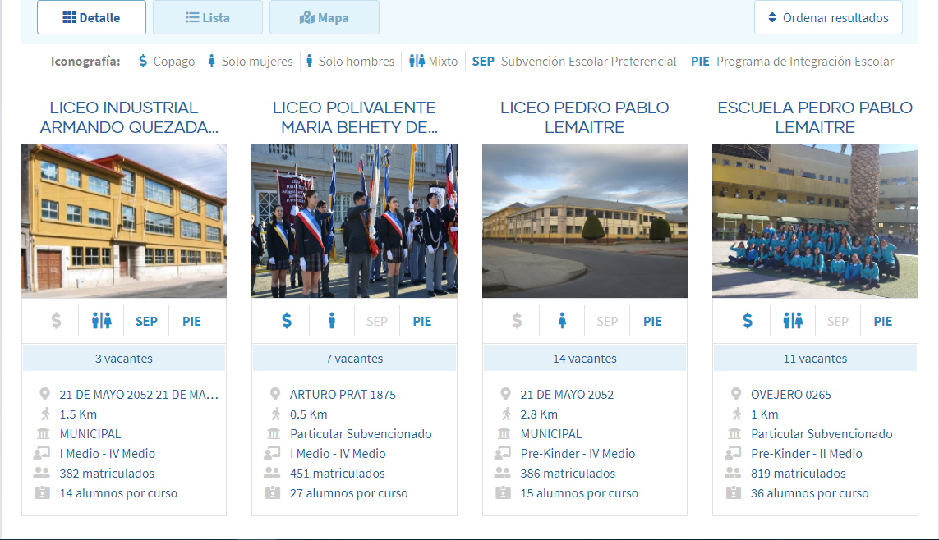
5. ¿CÓMO SE VISUALIZARÁN LOS ESTABLECIMIENTOS?

Slide 13
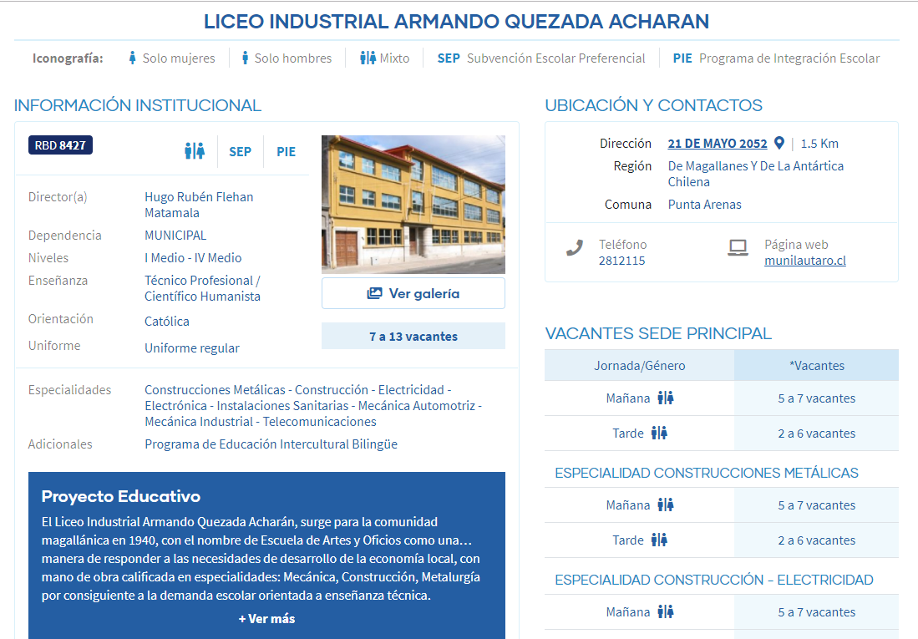
Al ingresar a un establecimiento podrás ver la siguiente información:
INFORMACIÓN INSTITUCIONAL
Dependencia
Tipo de enseñanza
Orientación religiosa
Política uniforme
Especialidades
Fotos establecimiento
Iconografía

Slide 14
UBICACIÓN Y CONTACTOS
Dirección
Región
Comuna
Teléfonos
Página Web

Slide 15
NÚMERO DE VACANTES
REFERENCIALES*
Por sede
Jornada
Especialidad
* Este número puede variar si actuales alumnos del establecimiento quedan admitidos en otro colegio.

Slide 16
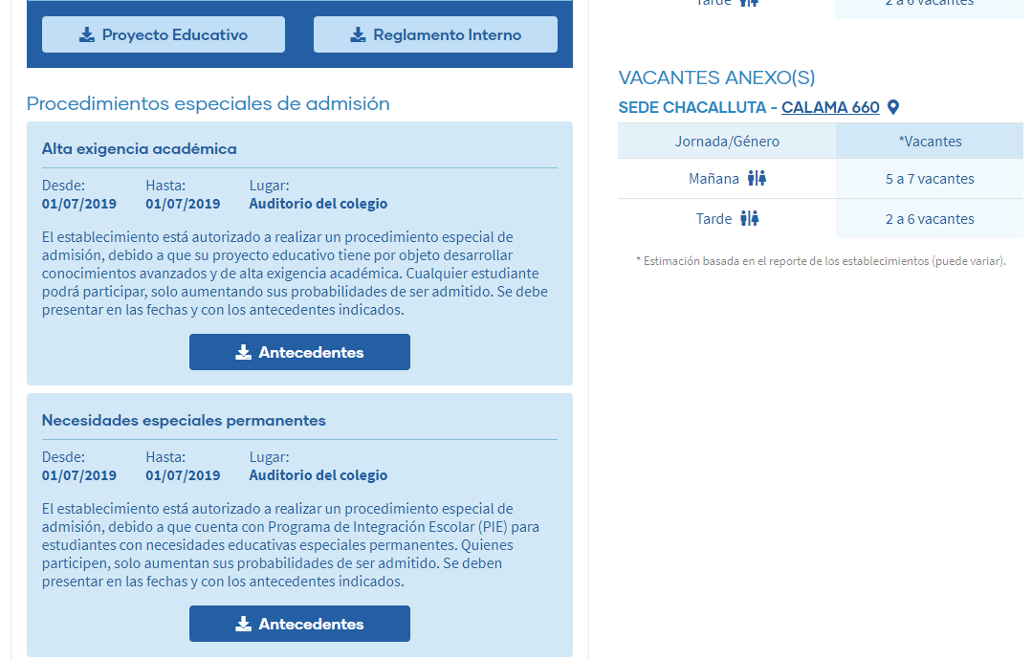
PROYECTO EDUCATIVO Y REGLAMENTO INTERNO
Resumen Proyecto Educativo
Descargar Proyecto Educativo completo
Descargar Reglamento Interno completo

Slide 17
PROCEDIMIENTOS ESPECIALES DE ADMISIÓN
Fecha y lugar del procedimiento.
Descargar documento con antecedentes del proceso.

Slide 18
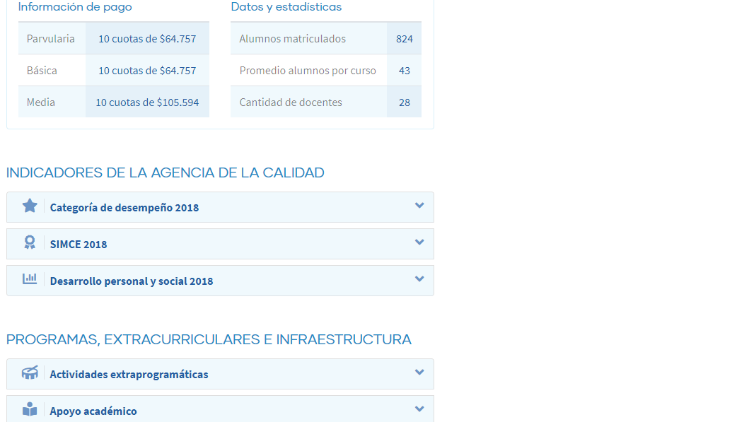
INFORMACIÓN DE COPAGO
Cuota máxima que puede cobrar el establecimiento.
Número de cuotas al año.
INDICADORES DE LA AGENCIA DE LA CALIDAD
Categoría de desempeño 2018
SIMCE 2018
Desarrollo personal y social 2018
PROGRAMAS, EXTRACURRICULARES E INFRAESTRUCTURA
Deportes, Apoyo académico, Idioma, Programas, entre otros.

Slide 19
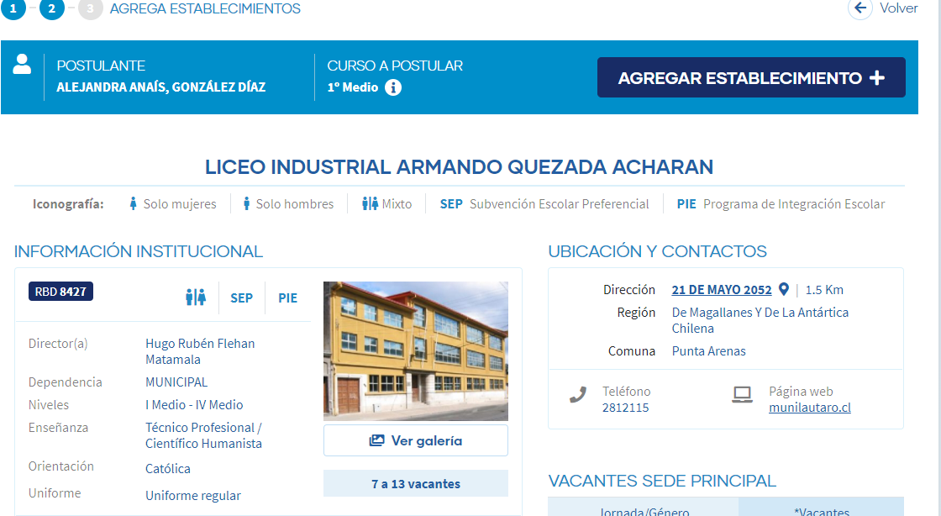
Si le interesa postular al establecimiento, presione
“AGREGAR ESTABLECIMIENTO”

Slide 20
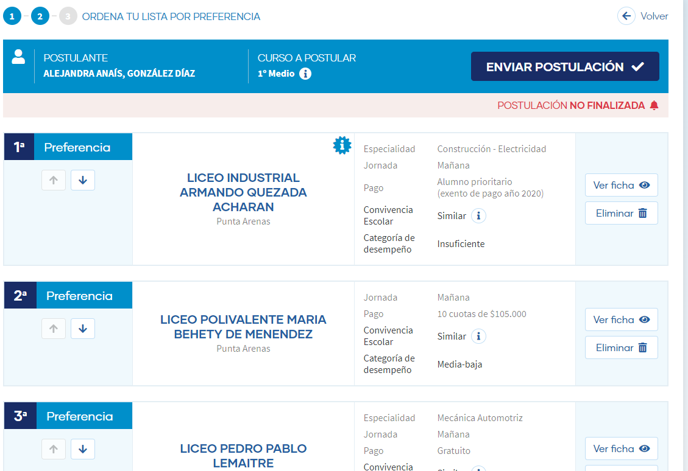
Al ir agregando cada establecimiento, se irá generando su listado de preferencias.
Con las flechas podrá ordenar su listado o eliminar preferencias.
Cuando ya esté seguro, presione
“ENVIAR POSTULACIÓN”

Slide 21
6. ¿QUIÉNES ESTÁN HABILITADOS PARA HACER LA POSTULACIÓN
DE UN NIÑO/A?
EL APODERADO DEL ESTUDIANTE
1° En primer lugar la madre o el padre o el tutor legal*.
2° En segundo lugar los abuelos.
3° En tercer lugar un tutor simple, el cual para validarse, debe realizar un trámite presencial en las oficinas de Ayuda Mineduc con la siguiente documentación:
- Cédula de identidad o Pasaporte/DNI del apoderado
- Cédula de identidad o Pasaporte/DNI o certificado IPE o certificado de nacimiento del estudiante
* El tutor legal, para validarse como tal, debe acercarse a las oficinas de Ayuda Mineduc con la siguiente documentación:
- Cédula de identidad del apoderado
- Cédula de identidad o certificado de nacimiento del estudiante
- Documento y/o resolución de sentencia Judicial que establezca la tutoría legal del estudiante, y que esté vigente al momento de postular.

Slide 22
7. ¿CÓMO SE ASIGNAN LAS VACANTES?
Si las vacantes son igual o mayor al número de postulantes, todos los estudiantes serán admitidos. Pero si el número de vacantes es menor al de postulantes, se determinará la admisión por medio de un procedimiento aleatorio (algoritmo de asignación), respetando los siguientes criterios de prioridad:
1. HERMANOS
3. HIJOS DE FUNCIONARIOS
2. ESTUDIANTES PRIORITARIOS
4. EXALUMNOS

Slide 23
Prioridad 1. HERMANOS
Tendrán primera prioridad aquellos postulantes que tengan algún hermano/a consanguíneo de madre o padre en el establecimiento al momento de postular.
*La consanguinidad es verificada a través del Registro Civil.

Slide 24
Prioridad 2: ESTUDIANTES PRIORITARIOS
Tendrán segunda prioridad un 15% de estudiantes prioritarios por nivel en el establecimiento.
Este criterio se aplica, siempre y cuando el porcentaje de alumnos prioritarios por nivel en el establecimiento sea menor al 15%.
Los estudiantes prioritarios, mientras se mantengan como prioritarios, están eximidos de cualquier tipo de cobro de financiamiento compartido, si es que el establecimiento está adscrito a la Subvención Escolar Preferencial (SEP)
* La calidad de estudiante prioritario es determinado anualmente por el Ministerio de Educación, con datos entregados por el Ministerio de Desarrollo Social.
* Para saber si un estudiante es prioritario debe ingresar a www.ayudamineduc.cl y en el menú principal hacer clic en “Certificados en Línea”.

Slide 25
Prioridad 3: HIJOS DE FUNCIONARIOS
Tendrán tercera prioridad aquellos postulantes que su padre o madre realicen labores de forma permanente dentro del establecimiento.
Debe estar con contrato vigente al primer día que comienza el periodo de postulación en la región respectiva.
Se incluye además a funcionarios subcontratados. Esta información la reportan los mismos establecimientos.
* Para trabajadores de los DAEM, aplica este criterio si su contrato de trabajo explicita que sus funciones son en un establecimiento específico.

Slide 26
Prioridad 4: EXALUMNO
Tendrán cuarta prioridad aquellos postulantes que deseen volver al establecimiento, siempre y cuando no hayan sido expulsados.
* Esta información se contrasta con el registro de expulsados de la Superintendencia de Educación.
No confundir expulsión con cancelación de matrícula:
La expulsión es la interrupción abrupta e inmediata del proceso de aprendizaje donde el estudiante queda sin escolaridad hasta que se matricule en otro establecimiento.
La cancelación de matrícula o no renovación de matrícula, se hace efectiva al término del año escolar, es decir, el estudiante pierde su matrícula para el año siguiente.

Slide 27
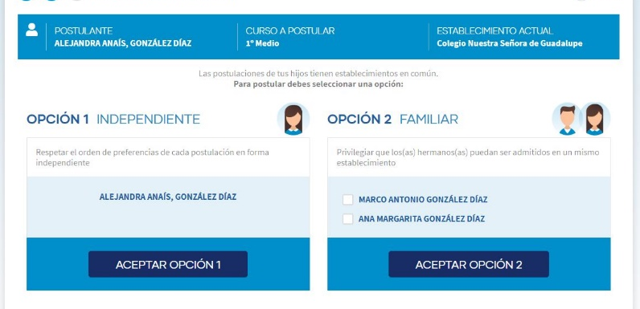
8. ¿CÓMO FUNCIONA LA POSTULACIÓN
FAMILIAR ENTRE HERMANOS?
un apoderado
Si realiza la postulación de varios hermanos consanguíneos, y los hermanos tienen entre sus preferencias establecimientos en común, el sistema le preguntará lo siguiente:
OPCIÓN
FAMILIAR
OPCIÓN
INDEPENDIENTE

Slide 28
OPCIÓN 1 INDEPENDIENTE
Al elegir esta opción, el orden del listado de preferencias de cada postulante se respetará de manera independiente entre uno y otro hermano, esto no excluye la posibilidad de que puedan quedar juntos en un mismo establecimiento que postularon en común.

Slide 29
OPCIÓN 2 FAMILIAR
Al elegir esta opción, el sistema privilegiará por sobre todo que los hermanos puedan ser admitidos en un mismo establecimiento, aunque no asegura esta posibilidad.
* Es importante aclarar, que si un hermano mayor, queda admitido en un establecimiento de su listado de preferencias, inmediatamente el sistema modifica el orden del listado de preferencias del o los hermanos menores, poniendo en primer lugar, el establecimiento en el que fue admitido el hermano mayor.

Slide 30
9. ¿QUÉ SON LOS PROCEDIMIENTOS ESPECIALES DE ADMISIÓN?
Existen establecimientos que pueden realizar procedimientos especiales para cupos de:
Programa de Integración Escolar (PIE)
Alta Exigencia
¿Cómo se postula a estos cupos?
A través de la misma página web www.sistemadeadmisionescolar.cl
La página web informará el lugar, fecha y hora para presentar los antecedentes solicitados.
Para participar de estos procesos, además de presentarse presencialmente, se debe postular a través de la página web agregando el establecimiento al listado de preferencias.
Si el estudiante no es admitido en el establecimiento por este procedimiento especial, seguirá participando en el proceso general de admisión como postulante regular.

Slide 31
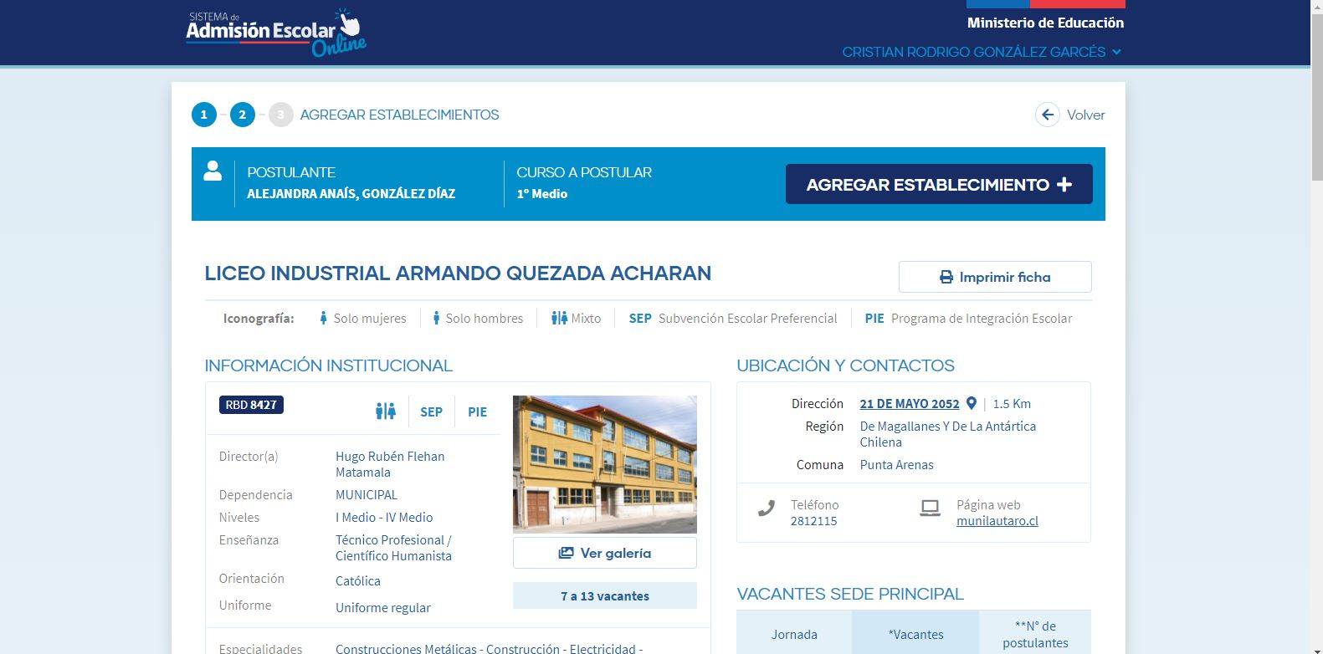
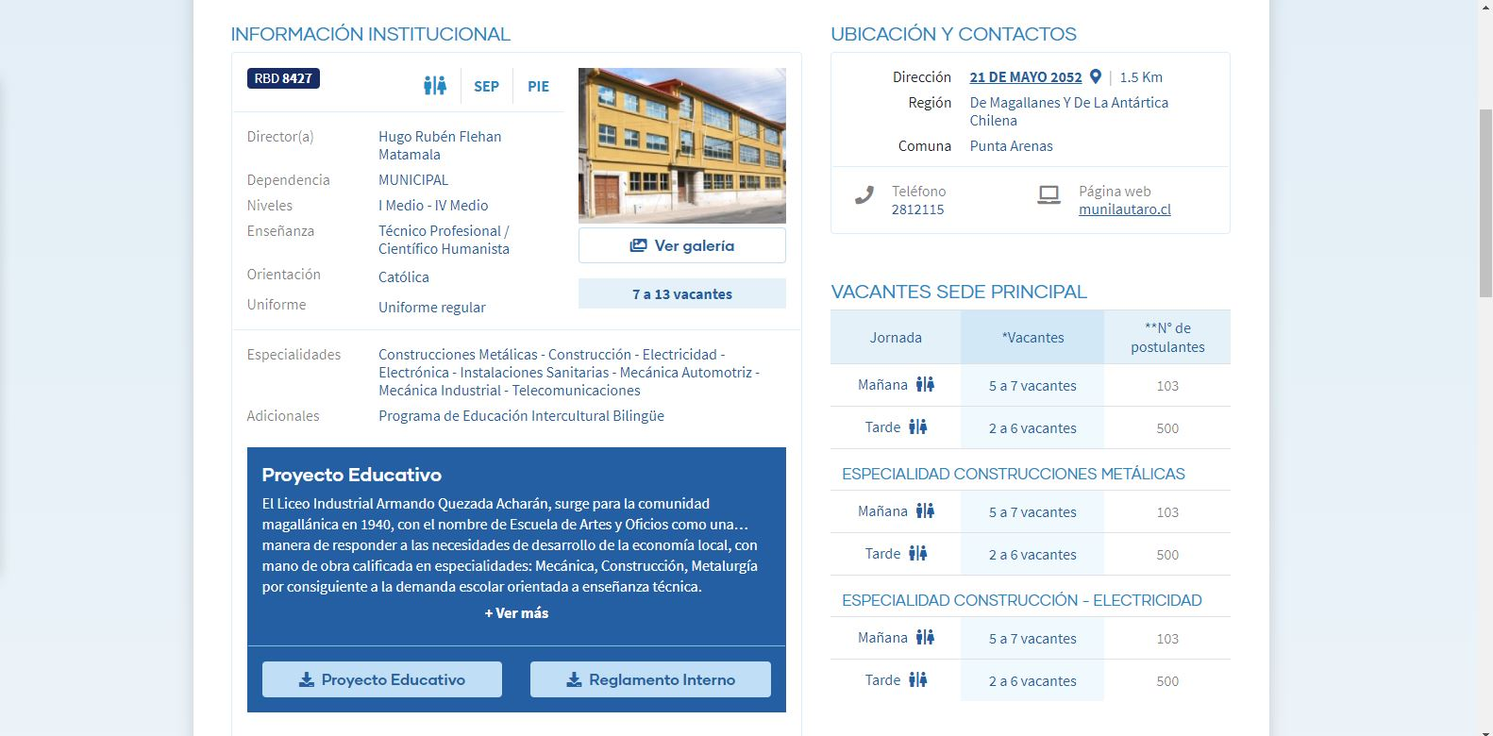
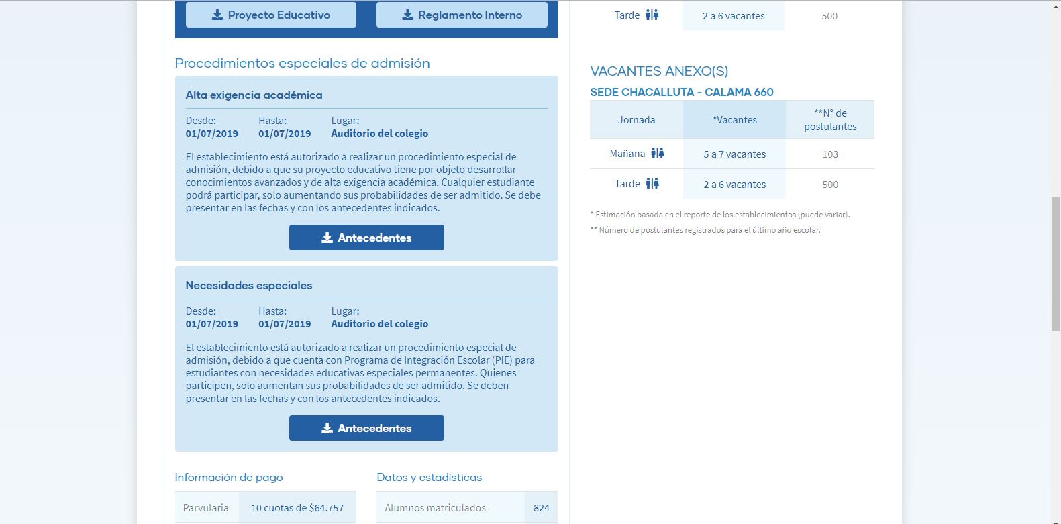
¿Dónde postulo a estos procedimientos especiales?
Al ingresar a la ficha de cada establecimiento se podrá visualizar si tiene o no algún procedimiento especial.
Podrá revisar la fecha, lugar y podrás descargar los antecedentes solicitados.
El procedimiento es presencial, para participar es necesario agregar al establecimiento a su listado de preferencias, presionando “AGREGAR ESTABLECIMIENTO”

Slide 32
10. PROCEDIMIENTO ESPECIAL PROGRAMA DE INTEGRACIÓN ESCOLAR (PIE)
Establecimientos adscritos al Programa de Integración Escolar (PIE), podrán desarrollar procedimientos especiales para estudiantes con necesidades educativas especiales permanentes (NEEP).
Los procesos deberán ser transparentes y objetivos y no podrán considerar el rendimiento pasado del postulante.
No se podrán solicitar antecedentes económicos, test de habilidades o cobros.
Solo se puede solicitar información para determinar que el estudiante tiene una NEEP, pero no se puede utilizar el tipo de discapacidad como criterio de admisión.

Slide 33
11. PROCEDIMIENTO ESPECIAL ESTABLECIMIENTO ALTA EXIGENCIA
Establecimientos autorizados a seleccionar un porcentaje de sus vacantes mediante prueba académica.
Las pruebas de admisión solo deben tener un fin académico, por lo que no pueden solicitar:
Cobros para participar en los procesos de admisión;
Solicitar antecedentes socioeconómicos de la familia del estudiante, tales como liquidaciones de sueldo de padres o apoderados, antecedentes de escolaridad de los padres, ficha de protección social de la familia o categorización en el Fondo Nacional de Salud.
Solicitar antecedentes médicos del estudiante, tales como fichas de antecedentes médicos, oftalmológicos, audiométricos, psiquiátricos, psicológicos, neurológicos y psicopedagógicos, salvo en aquellos casos en que la misma ley los requiera para la admisión de los postulantes;
Solicitar antecedentes tales como certificados de bautismo y/o de matrimonio civil y/o religioso, u otros con la finalidad de conocer el credo o estado civil de los padres o apoderados del estudiante;
Solicitar cualquier otro documento o antecedente que tenga por objeto discriminar arbitrariamente entre los postulantes, tales como informes de personalidad, registro de observaciones personales de los estudiantes, fotografías del grupo familiar, entre otros.

Slide 34
12. TIPS PARA POSTULAR
Puedes postular cualquier día mientras dure el Periodo Principal de postulación. No influye si postulas el primer o último día.
Si eres admitido en uno de los establecimientos a los que postulaste, liberarás el cupo de tu actual establecimiento, independiente de que aceptes o rechaces la asignación.
Debes tener tu cédula de identidad vigente. Si eres extranjero, y tú o tu postulante no tiene RUN nacional, acércate a una oficina de Ayuda Mineduc.
Agrega a tu lista de preferencias, solo establecimientos que sean de tu interés y que estés dispuesto a matricularte.

Slide 35
13. CALENDARIO 2019
PERIODO PRINCIPAL DE POSTULACIÓN
NORTE
Entre el 13 de agosto al 10 de septiembre
Regiones de Arica y Parinacota, Tarapacá, Antofagasta, Atacama, Coquimbo y Valparaíso.
Entre el 19 de agosto al 10 de septiembre
RM
Región Metropolitana.
Entre el 26 de agosto al 10 de septiembre
SUR
Regiones de O´Higgins, Maule, Biobío, Ñuble, La Araucanía, Los Ríos, Los Lagos, Aysén y Magallanes.
PUBLICACIÓN RESULTADOS PERIODO PRINCIPAL DE POSTULACIÓN
Entre el 29 de octubre al 5 de noviembre
Todas las regiones.
PUBLICACIÓN RESULTADOS LISTAS DE ESPERA
Entre el 13 y 14 de noviembre
Todas las regiones.

Slide 36
CALENDARIO 2019
PERIODO POSTULACIÓN COMPLEMENTARIA
Entre el 27 de noviembre al 3 de diciembre
Todas las regiones.
PUBLICACIÓN RESULTADOS POSTULACIÓN COMPLEMENTARIA
13 de diciembre
Todas las regiones.
PERIODO DE MATRÍCULA PRESENCIAL EN EL ESTABLECIMIENTO
Entre el 13 al 20 de diciembre
Todas las regiones.

Slide 37
14. PREGUNTAS FRECUENTES
¿Dónde postulo?
Debes realizar la postulación ingresando a www.sistemadeadmisiónescolar.cl desde cualquier computador o celular con acceso a internet, desde sus casas o desde algún punto de postulación que el Ministerio de Educación dispondrá a lo largo de todo el país.
Podrá informarse llamando al 600 600 26 26 o visitando la página www.sistemadeadmisiónescolar.cl

Slide 38
PREGUNTAS FRECUENTES
¿Qué hago si el nivel sugerido no corresponde al nivel efectivo de mi postulante?
Deberá dirigirse a las oficinas de Ayuda Mineduc de la región (www.ayudamineduc.cl) para realizar el cambio al nivel sugerido.
En caso de que el nivel no corresponda, debido a que el estudiante se encuentra realizando exámenes libres, deberá presentar el certificado de inscripción a los exámenes para modificar el nivel sugerido.

Slide 39
PREGUNTAS FRECUENTES
¿Qué pasa si mi postulante cumple 4 años posterior al 31 de marzo y quiero postularlo a pre-kínder?
El límite mínimo de edad legal para postular es tener los 4 años cumplidos al 31 de marzo para el primer nivel de transición (pre-kínder). Si el estudiante cumple los 4 años con posterioridad a esa fecha y aún no ingresa al sistema escolar, deberá esperar a que cumpla la edad para postular al curso correspondiente.

Slide 40
PREGUNTAS FRECUENTES
¿Qué significa la postulación familiar? ¿Cómo funciona?
Si un apoderado realiza la postulación de dos o más hermanos/as consanguíneos, puede indicar una de las siguientes opciones:
Opción independiente: El orden del listado de preferencias de cada postulante se respetará de manera independiente entre uno y otro hermano.
Opción Familiar: El sistema privilegiará por sobre todo que los hermanos puedan ser admitidos en un mismo establecimiento, aunque no asegura esta posibilidad. *Es importante aclarar, que si un hermano mayor, queda admitido en un establecimiento de su listado de preferencias, inmediatamente el sistema modifica el orden del listado de preferencias del o los hermanos menores, poniendo en primer lugar, el establecimiento en el que fue admitido el hermano mayor.

Slide 41
PREGUNTAS FRECUENTES
¿Cómo se postula a un curso que se imparte en más de una jornada?
En caso de que para un nivel exista más de una jornada en un mismo establecimiento, la plataforma la permite postular por separado a cada jornada, postulando en la mañana, en la tarde o en ambas, dependiendo de sus necesidades.

Slide 42
PREGUNTAS FRECUENTES
¿Cómo postulan los estudiantes extranjeros?
Cuando el postulante y el apoderado cuenta con RUN nacional, podrán postular por la página www.sistemadeadmisionescolar.cl al igual que cualquier ciudadano chileno.
Pero si el postulante y/o el apoderado no cuentan con RUN nacional deberán dirigirse a una oficina de Ayuda Mineduc y solicitar el identificador provisorio del estudiante (IPE) y/o identificador provisorio del apoderado (IPA) con la siguiente documentación:
o Pasaporte/DNI y/o certificado de nacimiento del postulante.
o Pasaporte/DNI y/o certificado de nacimiento del solicitante o apoderado.

Slide 43
PREGUNTAS FRECUENTES
¿Qué pasa si mi estudiante postula para cambiarse de establecimiento y luego se arrepiente?
Tiene como plazo para eliminar la postulación, todo el periodo de postulación, y en caso de que se arrepienta una vez cerrado el periodo de postulación, pueden ocurrir dos situaciones:
1. Que sí haya sido admitido en algún establecimiento, y en este caso el postulante pierde el cupo en su actual establecimiento, independiente si luego acepta o rechaza el establecimiento al cual fue admitido.
2. Que no haya sido admitido en ningún establecimiento de sus preferencias: y en este caso se mantiene en su actual establecimiento.

Slide 44
PREGUNTAS FRECUENTES
¿Qué pasa si no realicé la postulación en el periodo principal o si la realicé y no quedé en ningún establecimiento?
Puede postular en el periodo complementario y si en esta etapa no queda en ningún establecimiento, el Ministerio de Educación le sugerirá el establecimiento gratuito más cercano al domicilio registrado que tenga vacantes disponibles.

Slide 45
PREGUNTAS FRECUENTES
¿Cómo se informan los resultados de la postulación?
Los resultados serán publicados en la página www.sistemadeadmisionescolar.cl, ingresando con su RUN y clave registrada en el periodo de postulación.
PUBLICACIÓN RESULTADOS PERIODO PRINCIPAL DE POSTULACIÓN
Entre el 29 de octubre al 5 de noviembre
Todas las regiones.
PUBLICACIÓN RESULTADOS POSTULACIÓN COMPLEMENTARIA
13 de diciembre
Todas las regiones.

Slide 46
PREGUNTAS FRECUENTES
¿Qué hago si mi postulante posee alguno de los criterios de prioridad, pero no aparece en la página web?
Para los criterios de prioridad de hermanos y de hijos de funcionarios, debe dirigirse al establecimiento en cuestión, para regularizar la situación.

Slide 47
Postulación 2019 – Año Académico 2020
Infórmate en www.sistemadeadmisionescolar.cl o llama al 600 600 26 26

